Slide 1


HITO 3 Gestión Financiera
Juan Ayala
Fernando Manzano
Benjamín Ruiz-Tagle

Slide 2
Tipos de activos: Los activos se pueden clasificar en diferentes categorías, como activos financieros, activos reales y activos intangibles.
Valoración de activos: Hay diferentes métodos de valoración de activos, como el método del flujo de caja descontado, el método de la capitalización de rentas y el método del precio de mercado.
Riesgo y rendimiento: El riesgo y el rendimiento son dos conceptos importantes que se deben considerar al analizar activos.

Slide 3

Activo 1 Banco De Chile

Slide 4

La industria bancaria es un componente básico de la industria financiera que juega un papel crucial en la economía global y local de cada país, debido a su responsabilidad de dirigir los recursos financieros de los ahorradores hacia los proveedores de servicios.
Los bancos pueden diferenciarse dependiendo del tipo de operaciones que estos realizan, en este contexto el banco de chile es uno de los bancos que tiene una amplia gama de operacions y servicios como seguros, crédito, gestión de patrimonios
El banco de chile comprende cerca del 18% del mercado de los bancos en chile.

Slide 5
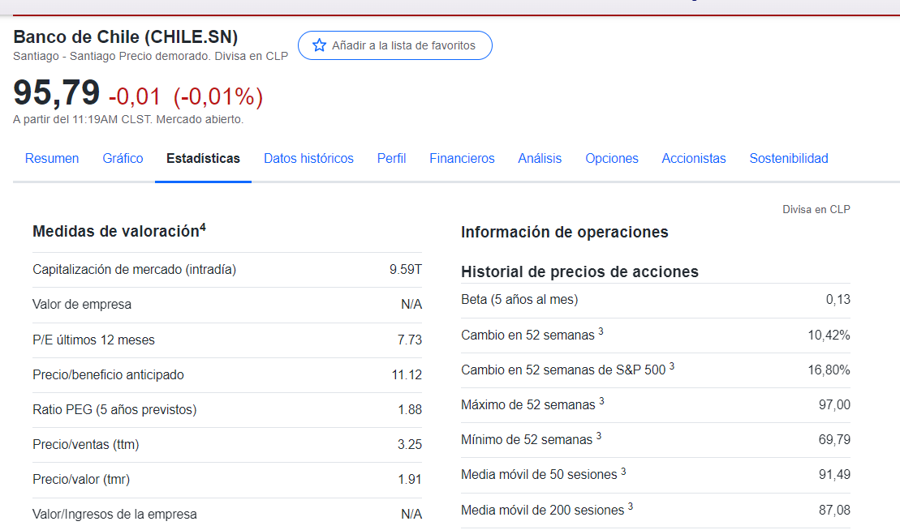
Yahoo finance

Slide 6
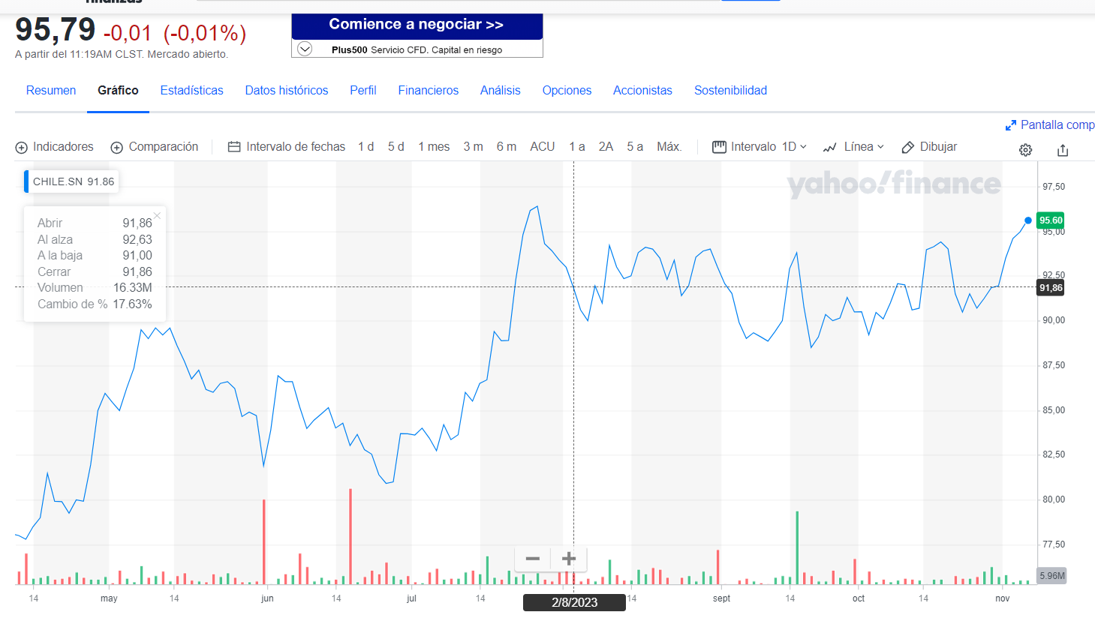
Yahoo finance

Slide 7

Activo 2 Enel

Slide 8

Como se ha mencionado en la revista Sustainability Science desde más de 10 años, existe una crisis en sostenibilidad en la que los sectores de negocios que son incapaces de colaborar para alcanzar estas metas.
Mientras que Enel tiene objetivos de sostenibilidad a grandes rasgos en diversos países como Italia, España, Estados Unidos, Brasil, Colombia y Chile.
La sostenibilidad es el futuro de los negocios y Enel Chile S.A lidera en este aspecto frente a su competencia. Con una misión clara de promover nuevas tecnologías, facilitar el acceso y gestión de la energía para las personas, explorar nuevos usos y fomentar alianzas estratégicas.

Slide 9
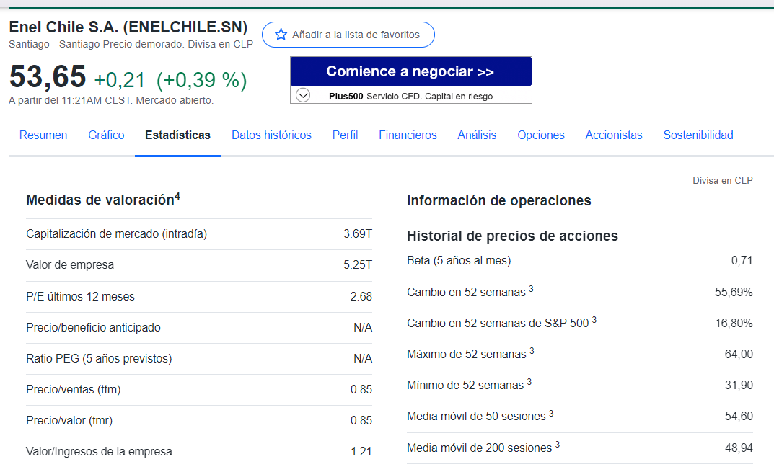
Yahoo finance

Slide 10
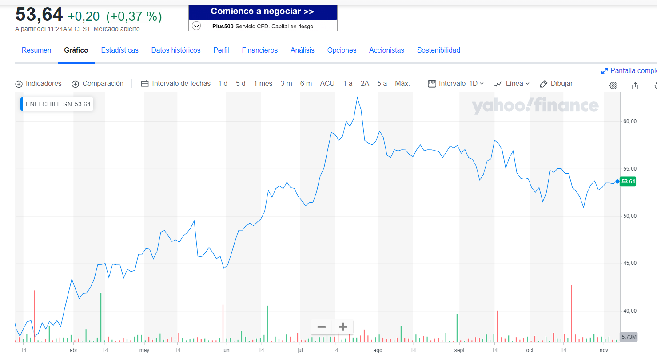
Yahoo finance

Slide 11

Activo 3 Cencosud SHOPPING

Slide 12

La industria inmobiliaria en Chile se dedica a la construcción, desarrollo y venta de propiedades, desempeñando un papel crucial en el desarrollo urbano y económico del país, representando casi un 13% del PIB en Chile.
CENCOSHOPP perteneciente a la empresa CENCOSUD SHOPPING, también se ve afectado por estas dinámicas cambiantes en el comercio y la demanda de espacios comerciales y de almacenamiento.
El mercado inmobiliario chileno ha experimentado fluctuaciones a lo largo de los años, influenciadas por factores económicos, sociales y regulatorios. La ubicación sigue siendo un elemento clave en la decisión de inversión, y ciudades como Santiago suelen ser centros importantes para el desarrollo inmobiliario.

Slide 13
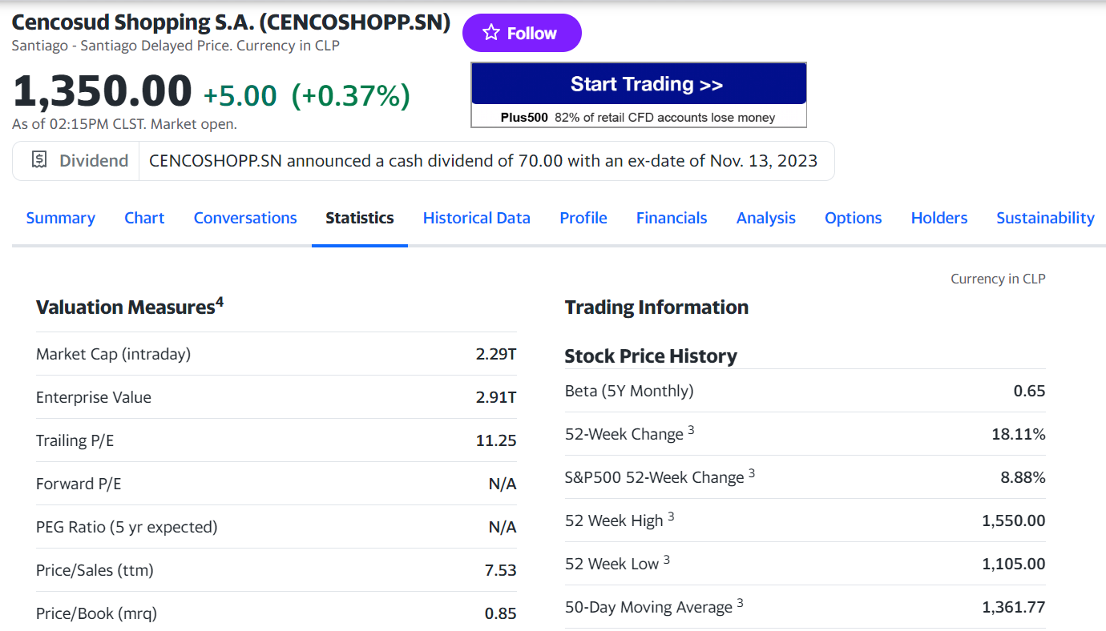
Yahoo finance

Slide 14
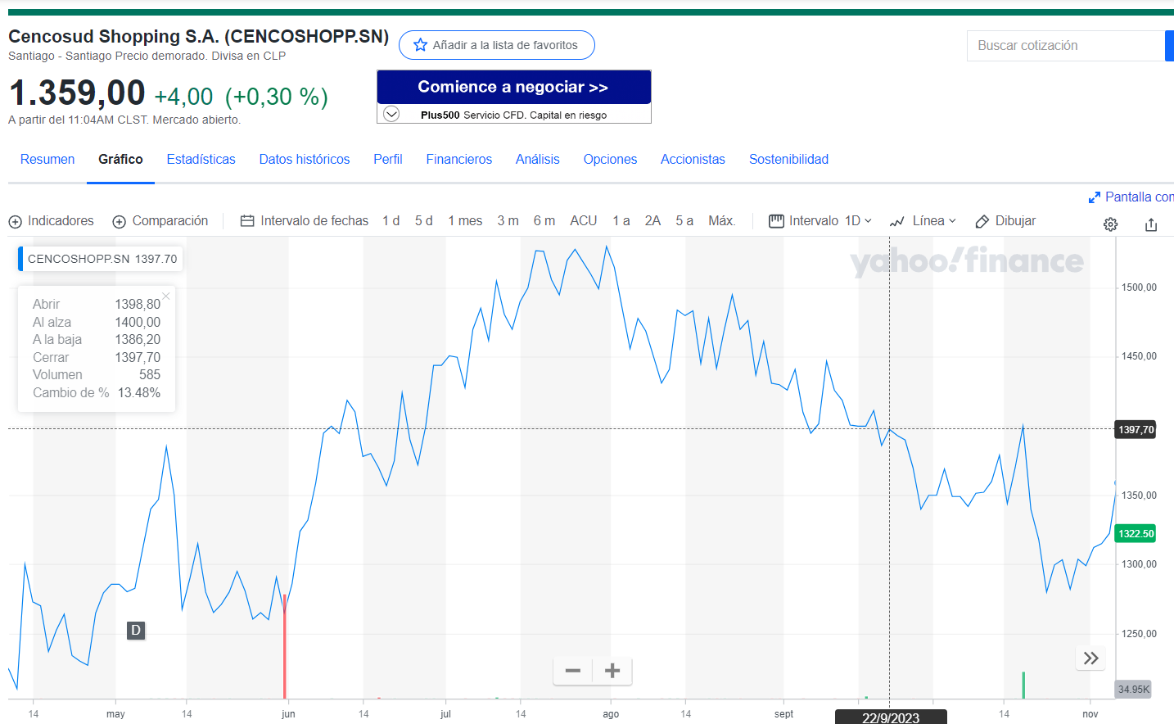
Yahoo finance

Slide 15

Asignación de activos a portafolio
Para poder asignar los activos es necesario tener en consideración algunos factores, a modo de entender y desarrollar un análisis claro.
 | Market cap (trillones de pesos) | Beta | Ratio Sharpe
Enel Chile | $ 3,69 | 0,72 | -0.0751
Banco de Chile | $ 9,59 | 0,14 | -0.0419
Cencosud shopping | $ 2,29 | 0,64 | -0.0497
Elaboración propia

Slide 16
Consideraciones
Incertidumbre global con conflictos y preocupaciones ambientales debido a las
Fluctuaciones en el petróleo y posibles restricciones ambientales.
Periodo de estancamiento
Constante aumento de la tasa de ocupación
CENCOSUD SHOPPING registró un aumento del 99,6% en sus utilidades en comparación con el mismo período del año anterior.

Slide 17
Asignación Portafolio
 | % Asignación
Enel | 20%
Banco de Chile | 30%
Cencosud Shopping | 50%
 | 100%

Slide 18
Conclusión
El análisis de activos es crucial para tomar decisiones de inversión informadas.
El perfil de riesgo de la persona tiene que estar definido para ver cuál portafolio se adecua a ese riesgo.
El contexto del país, los tipos de activos y la industria son factores importantes a tener en cuenta para la conformacion de un portafolio.

